Slide 1
Système porteur des bâtiments

Slide 2
Sommaire:
Introduction
Système porteur des bâtiments en charpente métallique
Conclusion
Exemple
Description
La fonction
Concept
Circulation
Les caractéristique
Principe
L'aspect structurel
Matériaux
5.Bibiographie

Slide 3
introduction
Aujourd'hui, la construction métallique signifie high-tech, économie de matière, construction intelligente et forme élégante.
La construction en acier permet une mise en œuvre rapide et efficace, une durée de vie importante et une démolition dans le respect de l'environnement. Considérant sa durée de vie totale, un ouvrage en acier supporte la comparaison avec les autres modes de construction.

Slide 4
Un bâtiment a étage est compose de planchers superposes et de poteaux
L’ossature ainsi assure la transmission aux fondations des charges verticales sollicitant les planchers .
Avantages
Légèreté et robustesse
Flexibilité
Grandes portées
Rapidité
Ecologique
Insensible aux champignons et insectes xylophages
Inconvénients
Conception
Mauvaise isolation
Sensibilité au feu Sensibilité à la rouille

Slide 5
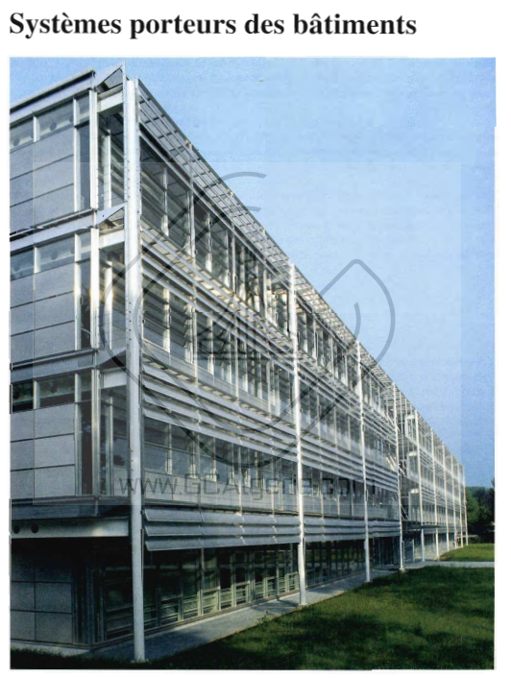

Slide 6
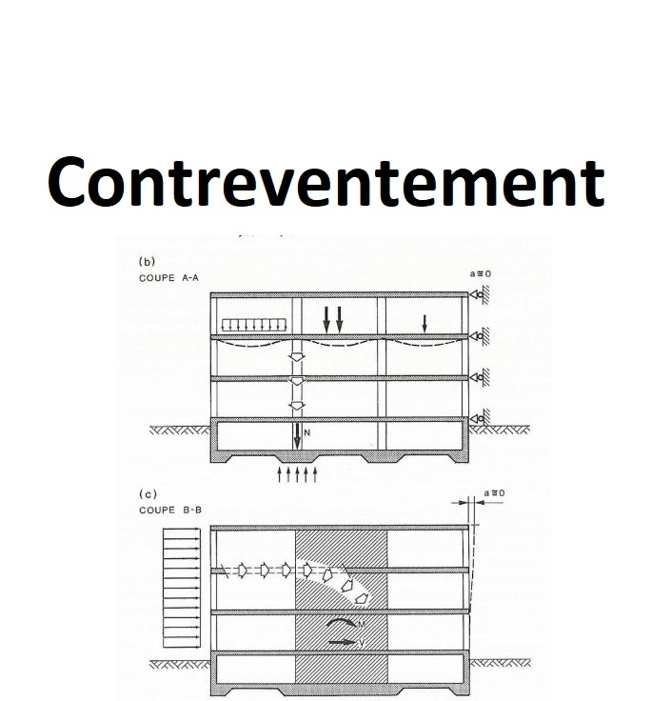
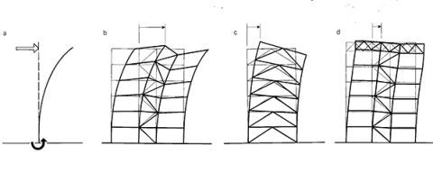
Stabilisation des structures porteuses :
Les différents éléments (poutres, poteaux) doivent être assemblés pour former une structure spatiale devant assurer la transmission des forces horizontales aux fondations et ainsi prêter au bâtiment sécurité, rigidité et stabilité. Ces derniers sont formés de structures en treillis, de murs de refend ou de cadres rigides. Pour garantir la stabilité de l'édifice, s'y ajouteront, selon les besoins, des éléments stabilisateurs comme des diagonales, des cadres rigides ou des panneaux

Slide 7
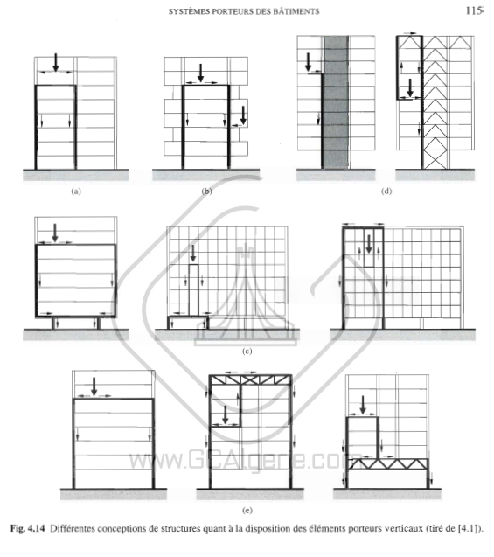

Slide 8
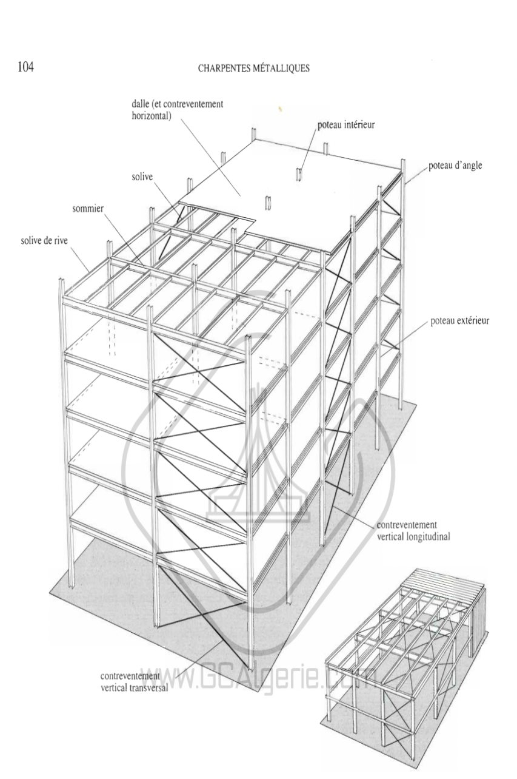
1.Systéme porteur des bâtiments en charpente métalliques :
I. Systémes porteurs usuels :
1. Ossature articulées :
Dans ce type de structure tous assemblage entre éléments porteurs sont considéré comme des articulations ,les forces horizontaux sont transmise par les planchers aux fondations
Les forces verticaux agissent sur la toiture et les planchers sont transmise aux fondations par flexion des poutres et compression des poteaux
POUTRE POTEAU ET CONTREVENTEMENT

Slide 9
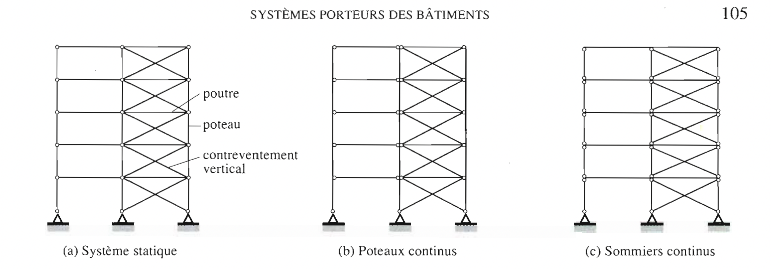
Avantage :
-Des nœuds de conception et d’exécution simple
-Un montage rapide de l’ossature
-Un réglage facile non sensible aux tolérance de fabrication
Inconvénients :
-Retombé des poutres importantes.
-La présence de contreventement qui peuvent être gênant
-Le transfert des efforts verticaux des poteaux interrompus à travers les sommiers, qui n'est plus possible à partir d'un certain nombre d'étages,

Slide 10
En construction le portique est un élément de gros œuvre qui peut être fait de bois de béton ou bien de métal.
Il se compose de deux poteaux et dune poutre .
Les poteaux sont reliés par des longrines tandis que la poutre est encastrée au niveau des poteaux.

Slide 11
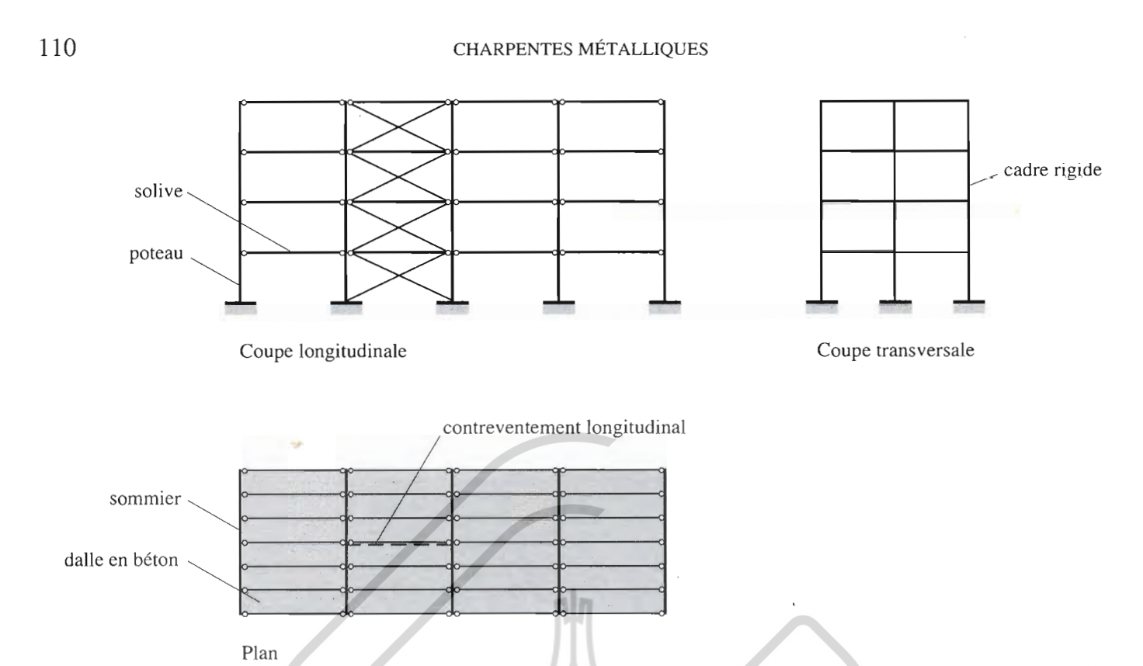
2. Ossature en cadre rigides
Pour éviter de disposer des contreventements gênants entre les poteaux de la structure porteuse, on peut être amené à réaliser des cadres rigides.
Par exemple, on réalise des cadres plans rigides dans le sens transversal et on stabilise par des contreventements dans le
sens longitudinal, les plans horizontaux étant contreventés par les dalles en béton

Slide 12
Les avantages :
- une grande hyperstaticité du système statique transversal, ce qui permet une redistribution des efforts intérieurs, une plus grande économie de la structure porteuse en cas de calcul plastique qui permet de tenircompte de la redistribution des moments.
Les inconvénients sont les suivants:
la réalisation de nœuds rigides chargés de transmettre les moments d'encastrement des sommiersdans les poteaux est coûteuse et compliquée pour le montage

Slide 13
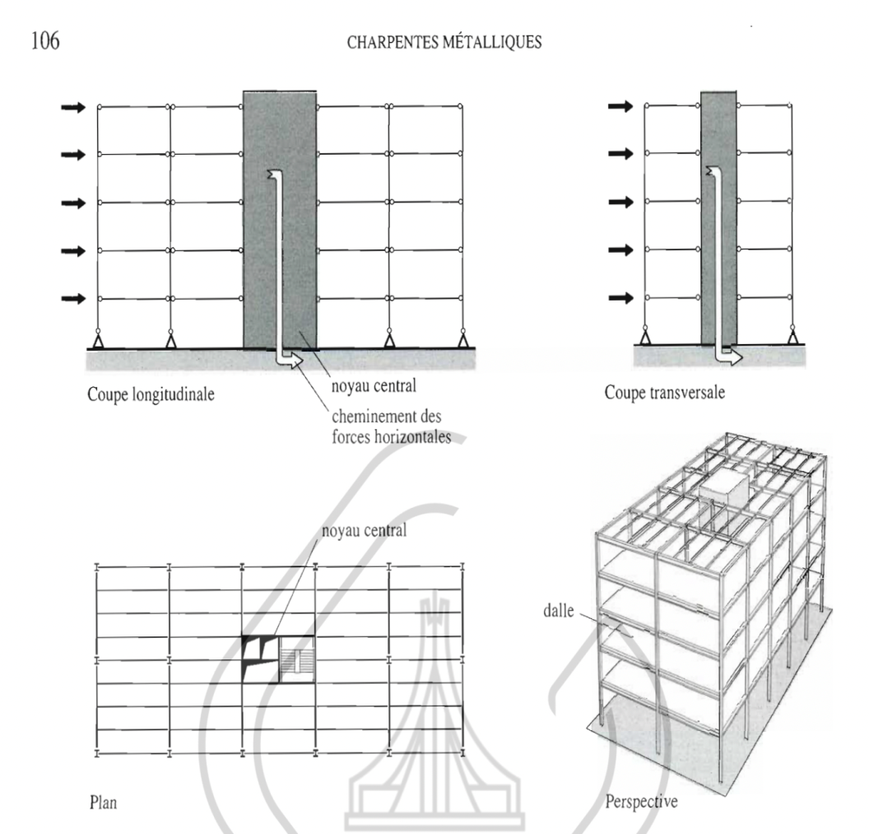
3. Ossature à noyau centrale :
3.1 Structure simple

Slide 14
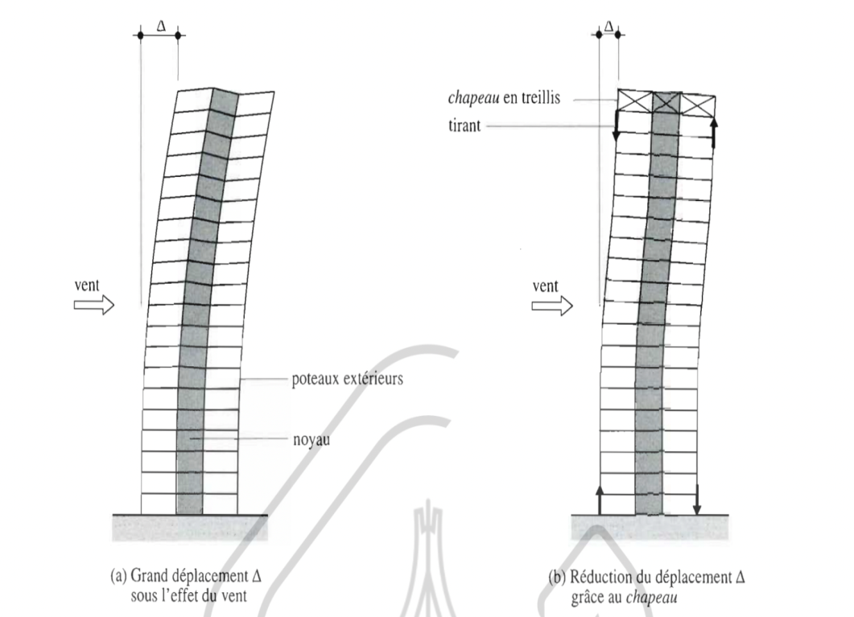

Slide 15
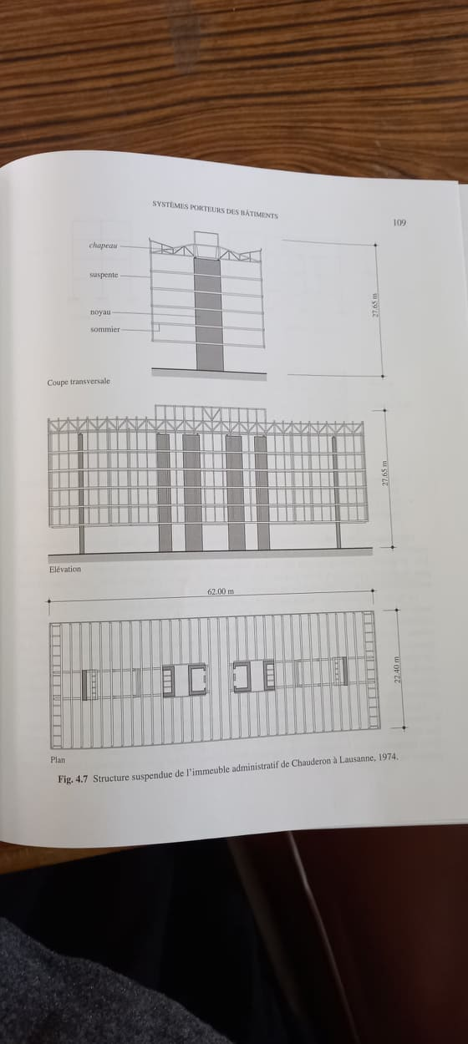
3.2 Structure suspendue

Slide 16
Les avantages :
- Utilisation optimale des matériaux (béton en compression, acier en traction).
Absence de problèmes de stabilité des porteurs verticaux (suspentes), réduction de la section des suspentes, donc gain de surface (suspentes intégrées à la façade),
Immeubles adjacents peuvent être gênantes (ou gênées).
Les inconvénients sont:
- Les pressions élevées sous la fondation du noyau,les problèmes dynamiques pour les bâtiments élevés,
- les problèmes d'allongement des suspentes sous les charges statiques des planchers lors du montage

Slide 17
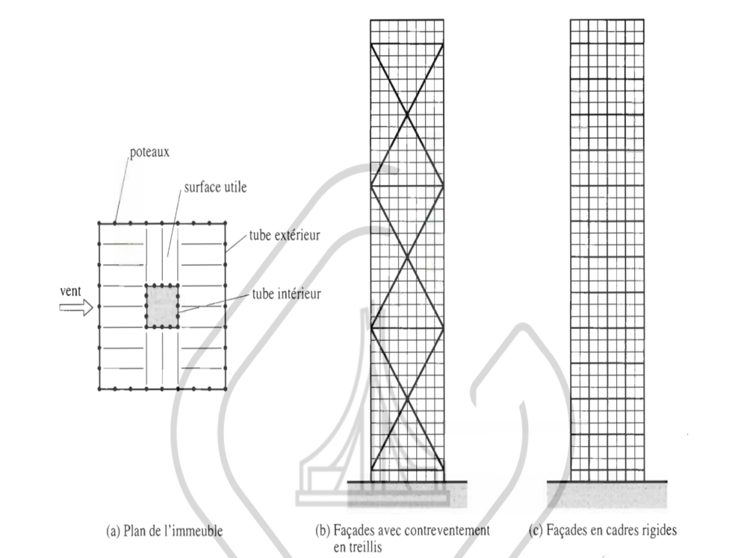
3.3 Structure en tubes :
Lorsque le plan de l'immeuble est compact (proche
du carré ou du cercle), on adopte comme système statique celui d'une poutre encastrée dans le sol.
Il est donc logique de placer la structure résistante le plus loin possible du centre de gravité du plan On utilise ainsi l'enveloppe extérieure, formée de poutres et de poteaux, pour la reprise des efforts dus aux forces horizontales.
ASSEMBLAGE DE COLLONNES ET DE POUTRES FORMME DE CADRE RIGIDE

Slide 18
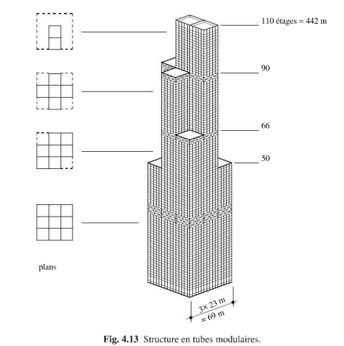
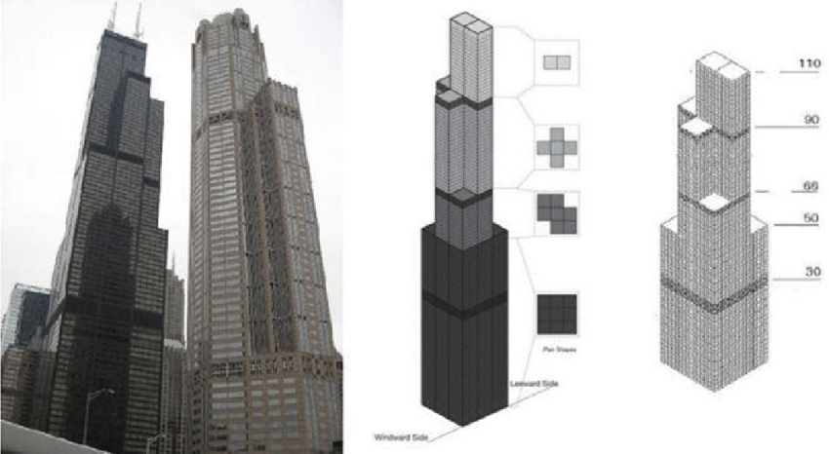
Lorsque le plan de l'immeuble est compact (proche du carré ou du cercle), on adopte comme système statique celui d'une poutre encastrée dans le sol.
Ce système a apparu pour la première fois à Chicago en 1974 dans la tour Sears qui atteint 442m de hauteur.

Slide 19
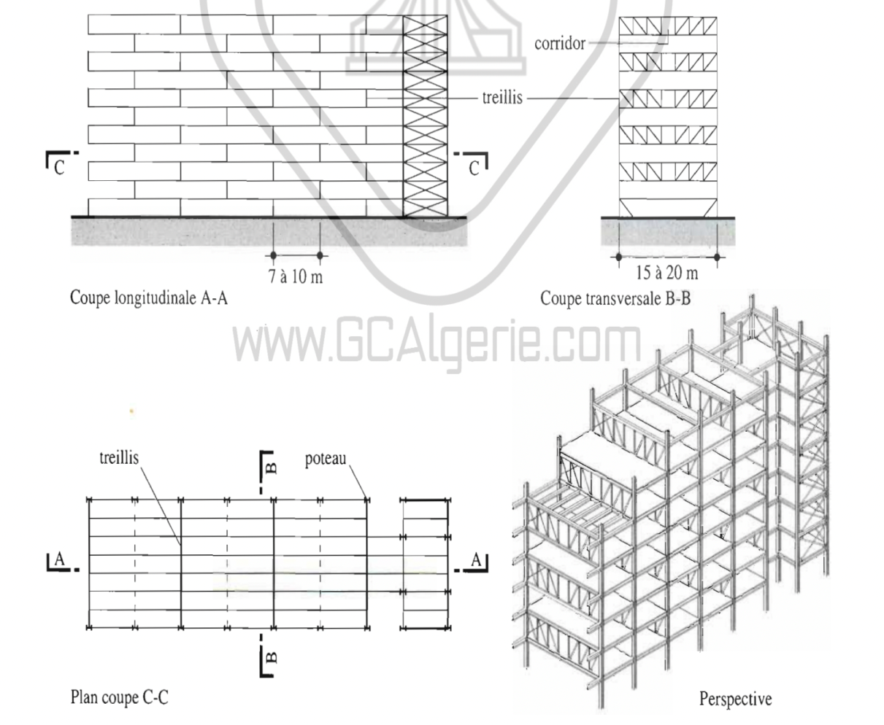
II. Systèmes porteurs particuliers
1. Structure à treillis alternés
Dans certains bâtiments où une grande distance entre poteaux est nécessaire, la hauteur statique des sommiers devient un inconvénient, car elle augmente considérablement la hauteur totale du bâtiment. On peut résoudre ce problème en appliquant le système dit à treillis alternés

Slide 20
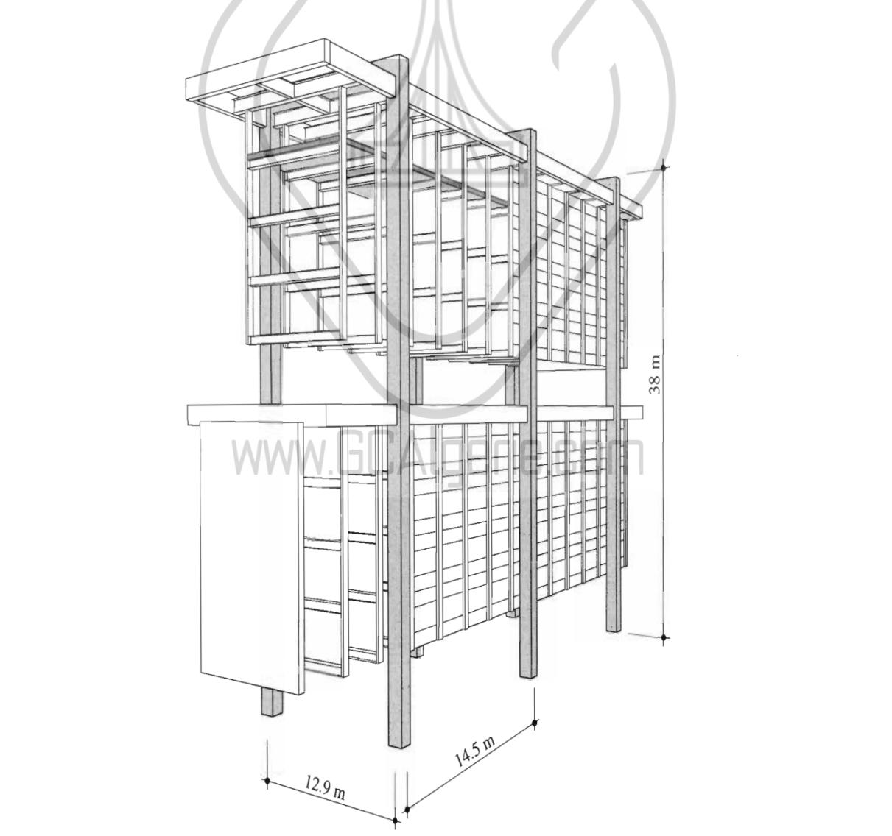
2. Bâtiment à portique :
Les bâtiments à portiques ne comportent pas de poteaux intérieurs. Toutes les charges sont reprises par des suspentes qui les transmettent aux traverses des portiques en toiture.

Slide 21
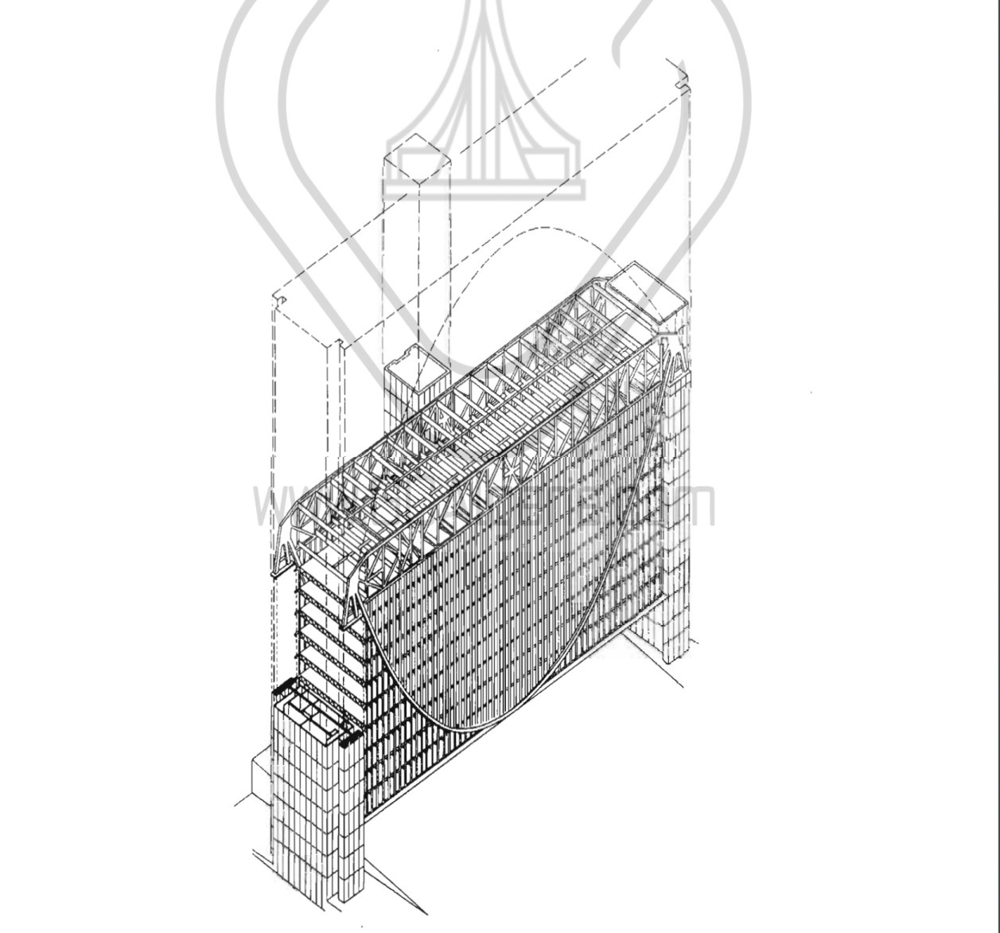
3. Bâtiment à portique :
Les bâtiments à portiques ne comportent pas de poteaux intérieurs. Toutes les charges sont reprises par des suspentes qui les transmettent aux traverses des portiques en toiture.

Slide 22
En construction le portique est un élément de gros œuvre qui peut être fait de bois de béton ou bien de métal.
Il se compose de deux poteaux et dune poutre .
Les poteaux sont reliés par des longrines tandis que la poutre est encastrée au niveau des poteaux.

Slide 23
En conclusion:
Yen a plusieurs systèmes porteurs et chaque système a des spécificités on les applique selon
les vœux de l'architecte toute on respectant l'architecture et la stabilités du bâtiment dis génie civile

Slide 24
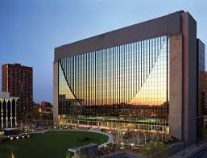
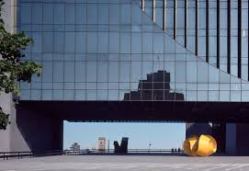
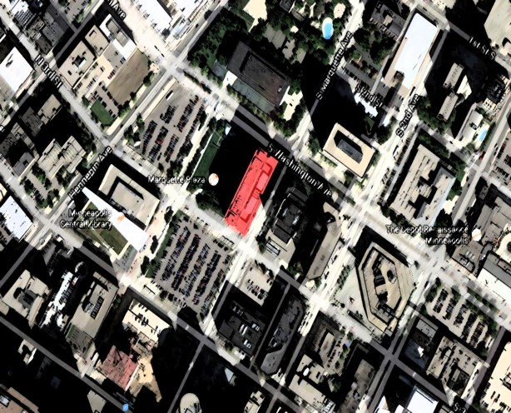
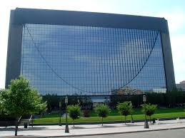
EXEMPLE
fédéral réserve Bank Minneapolis

Slide 26
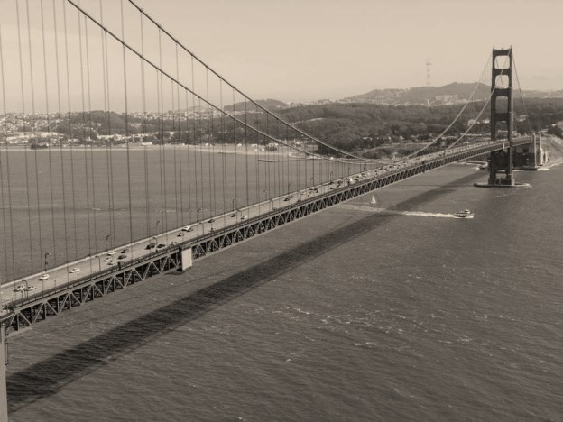
La Banque de réserve de Minneapolis n'a choisi aucun des systèmes structurels traditionnels ; au lieu de cela, il en a fait le premier bâtiment suspendu. Il est universellement reconnu qu'un système de suspension est généralement appliqué aux ponts, qui n'ont pas besoin de supporter des charges massives, pour sa capacité de longue portée et sa capacité à résister aux mouvements latéraux. Cependant, lors de l'installation d'un système de suspension dans un bâtiment, des difficultés peuvent survenir car les bâtiments ont des charges plus importantes que les ponts， et il est tolérable que les ponts se balancent, pas les bâtiments. La façon dont ces difficultés sont résolues est ce qui a suscité notre intérêt pour la structure.

Slide 27
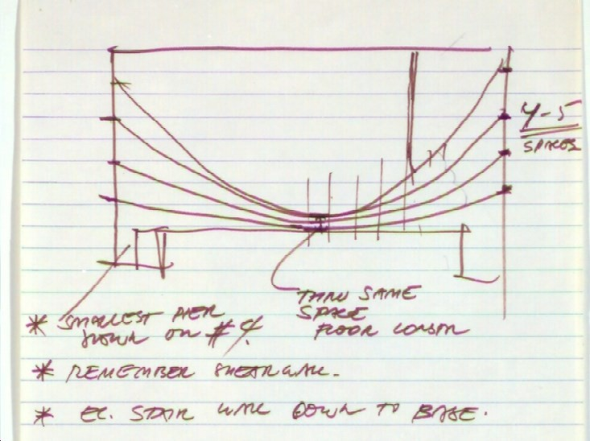
La forme structurelle du bâtiment a été construite en référence aux ponts suspendus. Le caveau et le coffre-fort de la banque ont été construits sous terre. Au-dessus du sol, il y a 16 étages de bureaux. La surface couverte du bâtiment ne provient que des deux hautes tours, distantes de 100 mètres l'une de l'autre. Entre ces deux tours, l'espace de bureaux de 16 étages est construit sur pilotis, de sorte que l'espace en dessous est relié à la place devant le bâtiment.

Slide 28
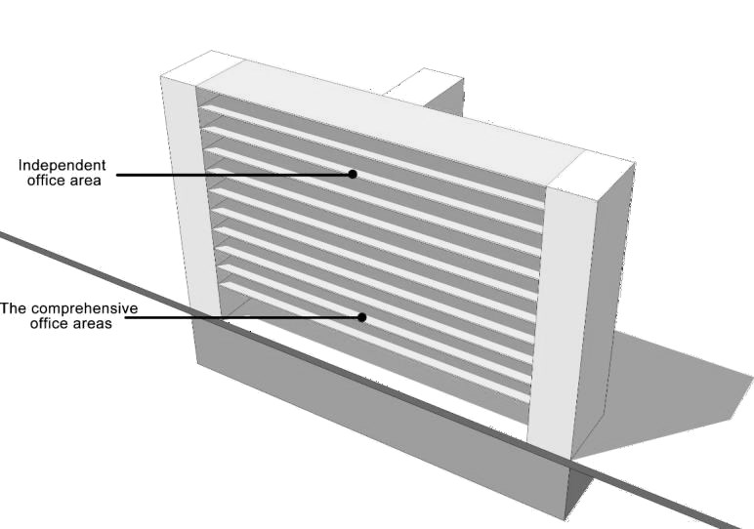
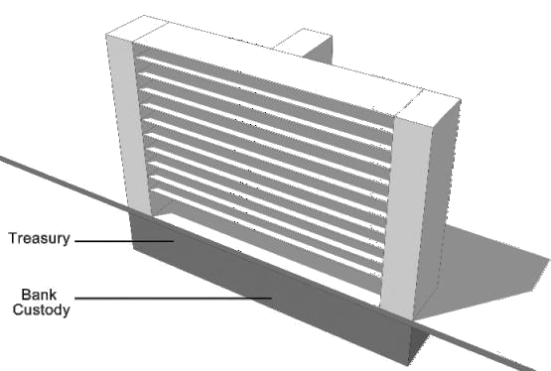
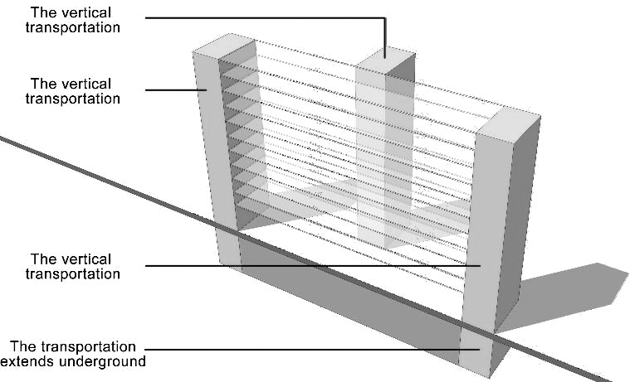
La fonction:
Les fonctions du 16 étages
bâtiment principal sont essentiellement pour bureaux et gestion.
Des espaces de bureaux indépendants sont
Au dernier étage,
des espaces de bureaux complets
sont aux étages inférieurs.
Des coffres de banque et un parking sont construits
en sous-sol. Il donne de l'espace au
carré continu et réduit le
zone couverte de bâtiments.
Les trois tours du
bâtiment sont de la verticale
espace de circulation. Les deux sur
les deux côtés portent également le
charges verticales du bâtiment.
Celui du milieu garde
le bâtiment loin de
balancement

Slide 29
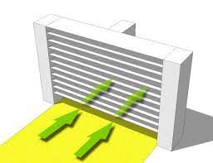
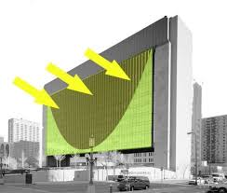
Concept:
Ce bâtiment doit s'étendre sur le sol de la place publique afin que le paysage ne soit pas coupé par le bâtiment
Système de suspension
Mur rideau Lumière du soleil et superbes vues sur la ville
Ce concept créé sur un espace ouvert qui peut offrir une vue large sur la ville et un endroit ou les gens peuvent rester
Ce bâtiment remarquable se compose dune tour de bureaux qui relie 330ft pieds au sommet de la place et dune installation de haute sécurité en dessous de la place
Le bâtiment incarne l'utilisation efficace de la tension dans son application aux immeubles de grand hauteur

Slide 30
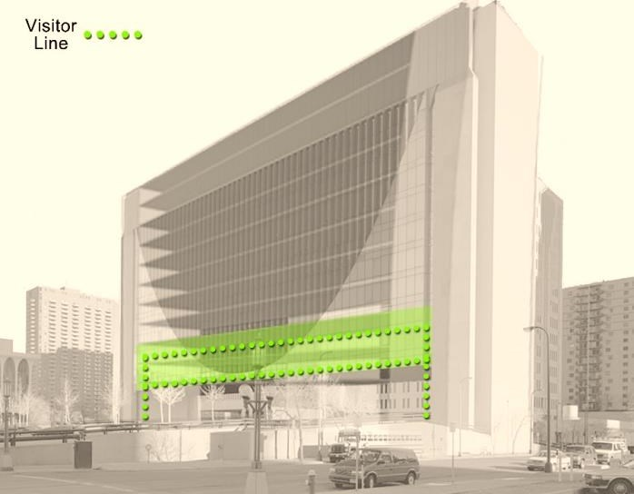
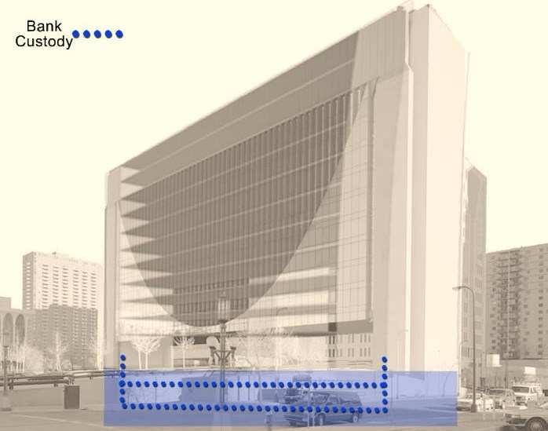
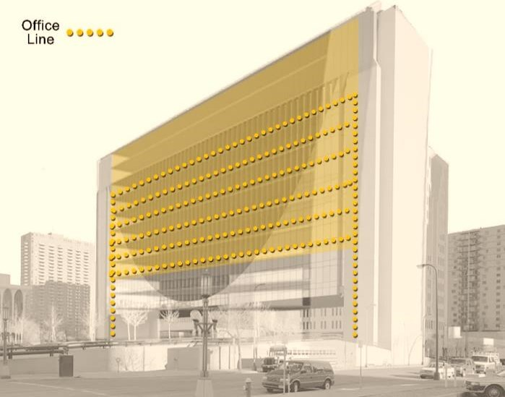
La circulation :
Les parcours de visite se situent principalement aux étages inférieurs, et se connectent à l'extérieur par les deux tours.
Les employés de la banque se rendent sur leur lieu de travail par trois tours.
es coffres de la banque ont une circulation privée.

Slide 31
Les caractéristiques du bâtiment:
Le système de suspension donne un grand espace au bâtiment en enlevant toutes les colonnes a l'intérieur
La plupart des immeubles de bureaux de grande hauteur auraient des sous sols normalement la charge d'occupation serait transférée des poutres aux colonnes puis au sous sol
Le fédéral Bank enlève 3 étage au dessus du sous sol pour rendre le bâtiment principal suspendu dans les aires
La charge serait transférée horizontalement aux tours

Slide 32
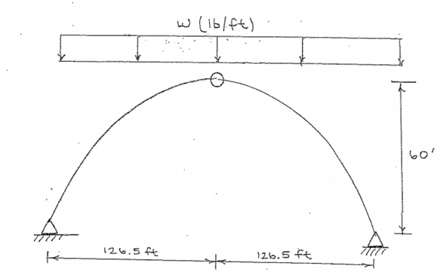
Principe :
L'architecte A déjà prévu une future extension verticale de l'installation le concept consiste a placé une architecture de cinq étages au sommet du bâtiment et a ce que la poussée vers l'extérieure de l'architecture compense partiellement la poussée vers l'intérieure de la caténaire
Le cas de charge uniforme sur l'arc est montré ci-dessous quelle est la radio de la poussée nette des deux systèmes stricts de charge de gravité combinée par rapport a la poussée d'origine de la seul caténaire

Slide 33
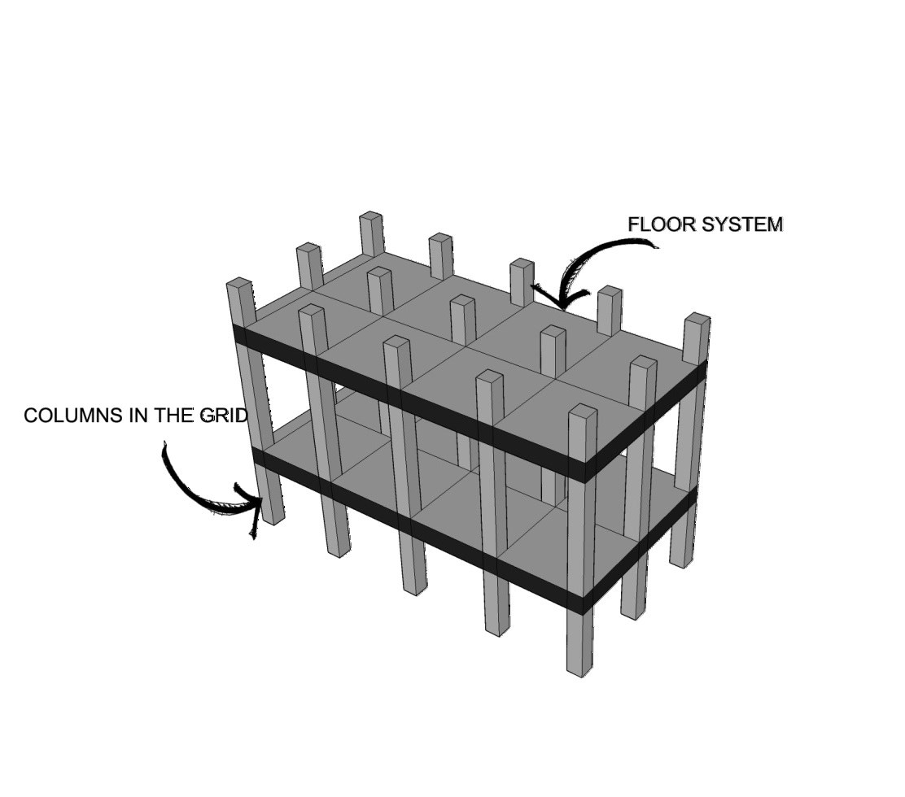
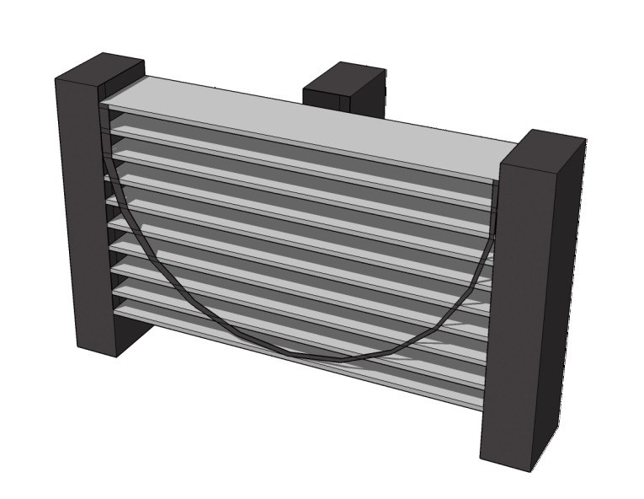
La structure:
Les bâtiments sont généralement conçus avec une grille rectangulaire et les colonnes sont généralement conçues à l'intersection des lignes de la grille
Le système de suspension donne un grand espace au bâtiment en enlevant toutes les colonnes à l'intérieur

Slide 34
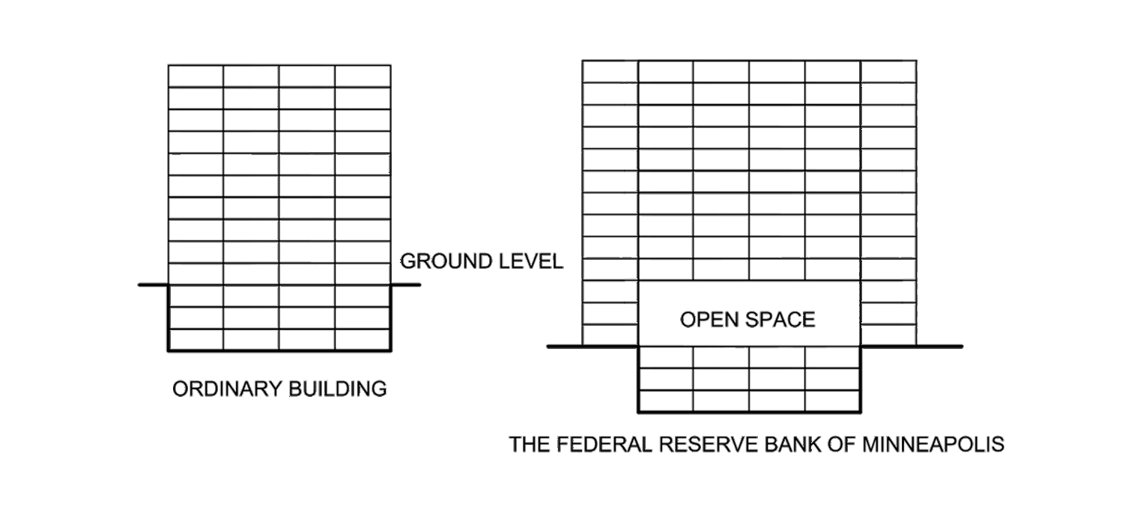
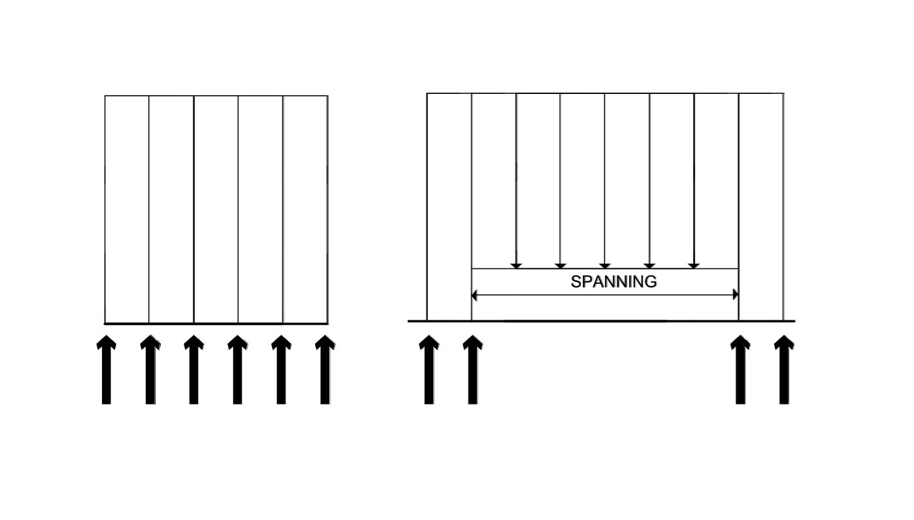
La Federal Reserve Bank de Minneapolis enlève 3 étages au-dessus du sous-sol, pour que le bâtiment principal soit suspendu dans les airs. La charge serait transférée horizontalement aux tours

Slide 35
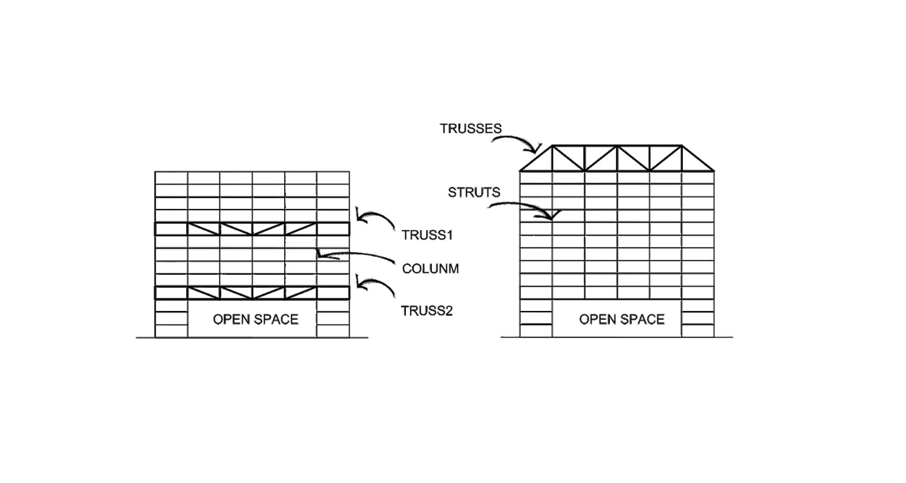
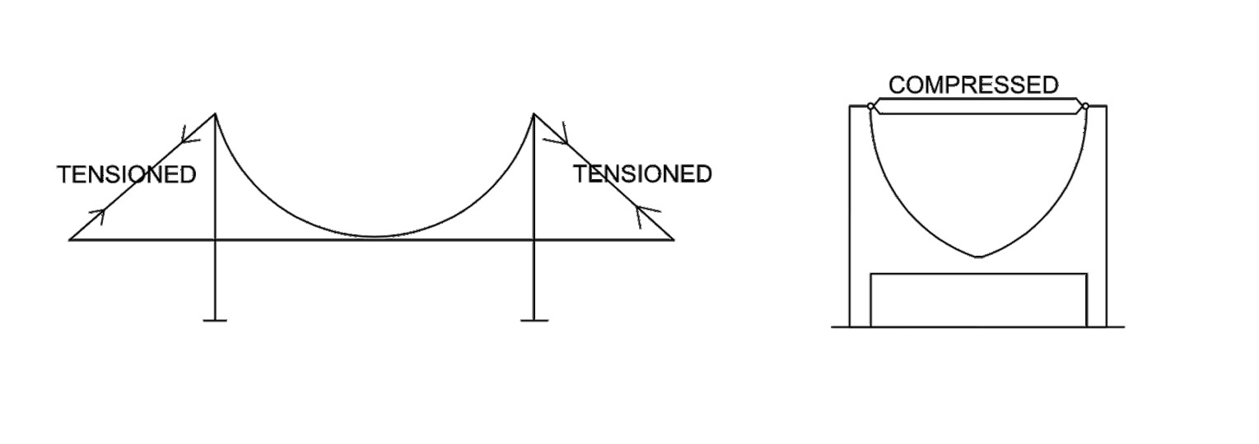
Les fermes seraient généralement placées sous les planchers et reliées aux colonnes à l'extrémité pour supporter la charge d'occupation des bâtiments de longue portée.
Le concepteur de la Federal Reserve Bank de Minneapolis a déplacé les fermes sur le toit du bâtiment pour que la charge d'occupation y soit suspendue.
Dans la conception structurelle de la Federal Reserve Bank de Minneapolis, les tours des deux côtés ont la même fonction que la jetée. Des câbles tirent les tours pour qu'elles se plient vers l'intérieur et les fermes du toit les repoussent

Slide 36
Les deux hautes tours sur les côtés ont la même fonction que les piles du pont. Entre les deux tours, des fermes d'acier étaient placées au sommet; et des colonnes d'acier verticales étaient suspendues aux fermes pour soutenir le bâtiment.

Slide 37
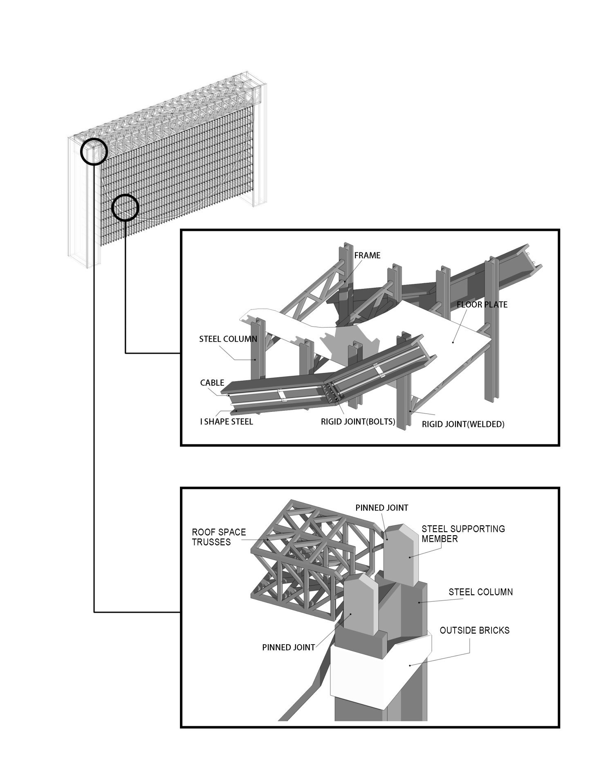
COMPOSANTS:

Slide 38
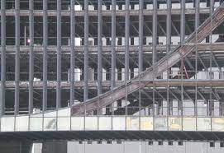
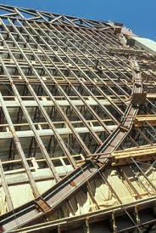
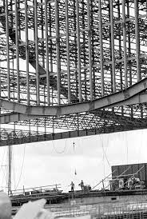

Slide 39
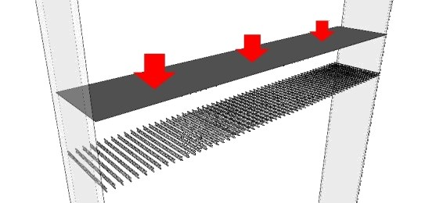
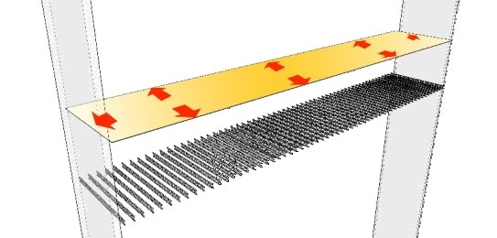
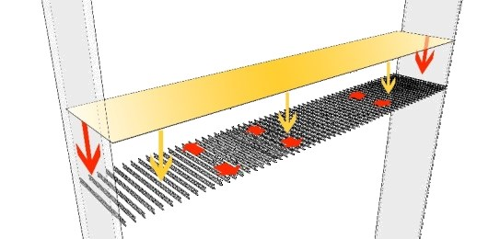
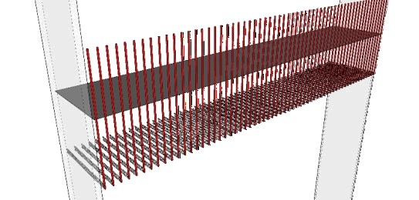
Les charges d'occupation sont réparties sur chaque étage
Les étages sont reliés aux deux tours sur les côtés et soutenus par les fermes en dessous.
Les charges sont principalement transférées aux fermes.
Les fermes transfèrent les charges aux colonnes à l'extérieur des planchers

Slide 40
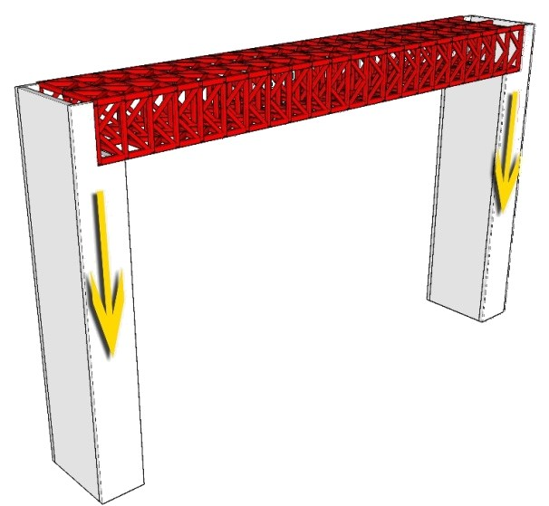
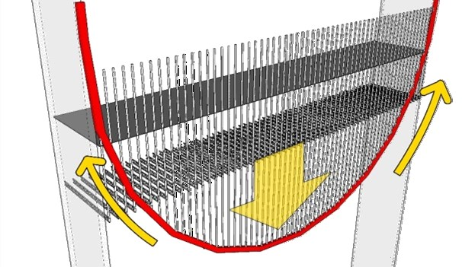
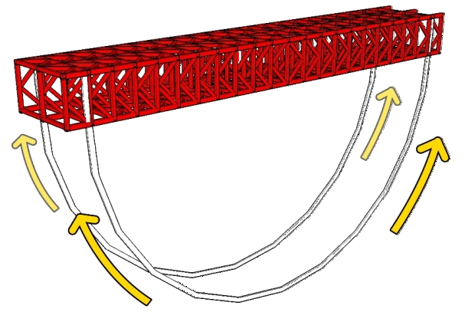
Les colonnes sont attachées aux deux câbles et leur transfèrent les charges.
Les deux câbles s'accrochent aux fermes de toit et transfèrent les charges aux fermes.
Les fermes de toit sont fixées aux deux tours et transfèrent les charges verticalement aux tours.

Slide 41
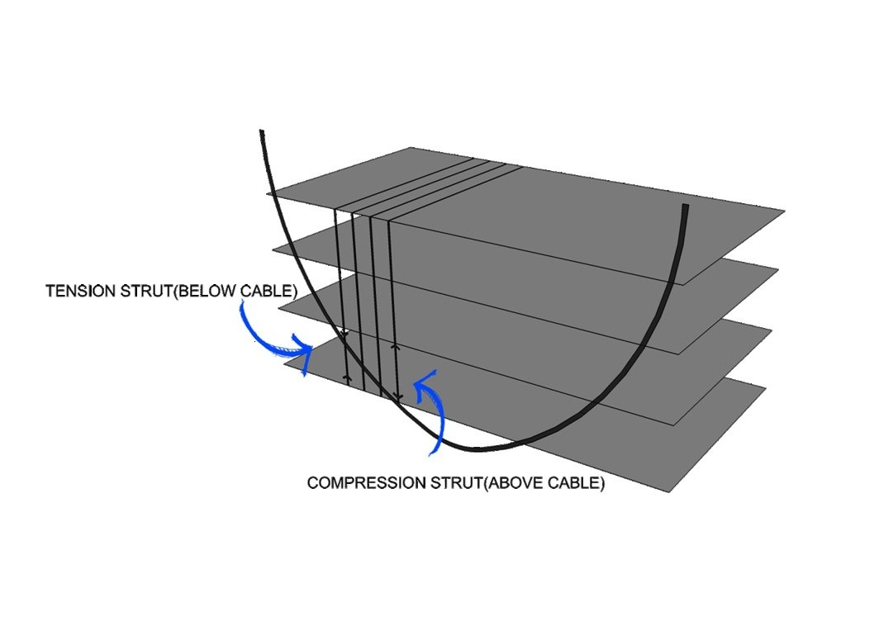
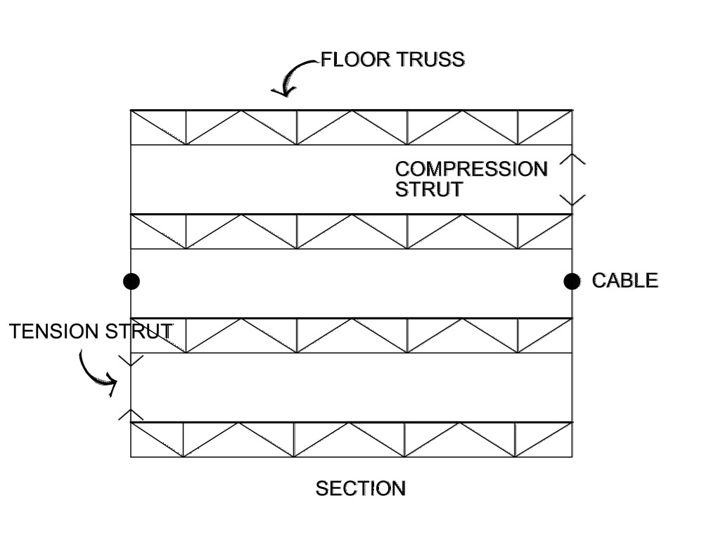
La charge vive et la charge permanente sur chaque étage sont supportées par les fermes sous chaque étage. Les entretoises transfèrent la force de réaction des fermes aux câbles. Ainsi, les entretoises au-dessus des câbles sont tendues et les entretoises en dessous du câble sont comprimées.

Slide 42
Les étages sont reliés aux deux tours, et une partie des charges est transférée aux tours. Ainsi, il y a des forces de réaction sur les tours afin de maintenir les étages

Slide 43
Pendant que le câble est tiré vers le bas, la ferme de l'espace du toit empêche les pylônes de se plier vers l'intérieur, de sorte que la distance entre les pylônes ne diminue pas, ce qui restreint le mouvement du câble. Les charges sont transférées verticalement vers le sol depuis la ferme des combles à travers les tours.

Slide 44
Différentes déflexions dans les fermes de combles
Différentes déflexions dans les tours

Slide 45
Les charges des 12étages de la partie inferieure sont reprises par deux arcs paraboliques concaves tendus fixés aux extrémités de deux poutres a treillis de 8.50 de hauteur qui reprennent les réactions horizontales des arcs

Slide 46
Les bâtiments suspendus, qui ont des toits ou des planchers suspendus aux tours, utilisent des câbles d'acier dispersés pour maintenir les charges. Il exploite pleinement les propriétés mécaniques de l'acier, ce qui permet d'augmenter la portée de la structure et de réduire la consommation de matière. Cela rend également la forme du bâtiment plus flexible. les systèmes de suspension sont progressivement appliqués dans les bâtiments depuis les années 1950.
Les systèmes de suspension peuvent être appliqués à la fois dans des bâtiments à un étage et dans des immeubles de grande hauteur.
Les immeubles suspendus de grande hauteur sont principalement constitués de tours, de cintres, de câbles en acier et de dalles de plancher. Les tours sont généralement construites dans des systèmes structurels en béton armé et des systèmes structurels en acier. Les côtés intérieurs des planchers sont soutenus par les puits de forage, tandis que l'extérieur est suspendu par des câbles en acier.

Slide 47
Les étages
Sous sol

Slide 48
Le bâtiment applique le système de pieux à friction car l'état du sol est bon pour la construction de bâtiments. Les pieux à friction peuvent supporter des charges par les forces de friction développées pendant le fonçage ou en transférant les charges directement de la structure du bâtiment à une couche portante sous-jacente.

Slide 49
Nombre de piles : 75
Taille des piles : 24" x24"
Profondeur des piles : 40 pieds
Distance des pieux : 72

Slide 50
Matériaux:
L'acier possède
caractéristiques telles qu'une résistance élevée, un poids léger, une bonne rigidité intégrale et une bonne flexibilité. Il est adapté pour être utilisé dans la construction de bâtiments de longue portée, de grande hauteur et de haute densité. Il a une bonne plasticité et ductilité, de sorte qu'il peut supporter de grandes déformations et des charges dynamiques.
les propriétés suivantes, il a une résistance relative élevée et une tolérance élevée à la déformation de traction et à la compatibilité thermique.

Slide 51
Bibliographie :

